Slide 1

UBND QUẬN HÀ ĐÔNG
TRƯỜNG THCS PHÚ LA
Chào Mừng Thầy Cô Và Các Em Đến Với
Thư viện Trường THCS Phú La !
NV: Nguyễn Thị Thu Hằng
Năm học: 2023-2024

Slide 2

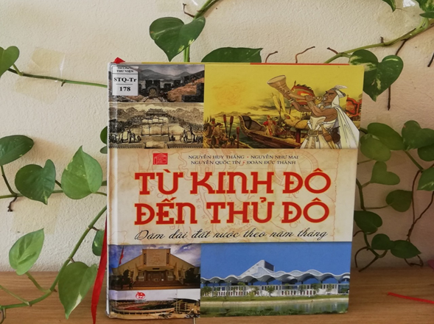
Thư Viện Trường THCS Phú La Trân trọng giới thiệu đến bạn đọc cuốn sách:
Từ Kinh Đô Đến Thủ Đô
Dặm dài đất nước theo năm tháng
Do các tác giả : Nguyễn Huy Thắng, Nguyễn Như Mai, Nguyễn Quốc Tín, Đoàn Đức Thành biên soạn. Sách dày 230 trang, bìa cứng, khổ rộng 27 cm, nhà xuất bản Kim Đồng ấn hành năm 2010.
Thăng Long – Hà Nội đô thành
Nước non ai vẽ nên tranh họa đồ
Cố đô rồi lại tân đô
Ngàn năm văn vật bây giờ còn đây
(Ca dao)

Slide 3

Đất nước Việt Nam ta đã trải qua hàng nghìn năm lịch sử với nhiều thăng trầm, biến cải với hàng chục triều đại, đời vua, qua nhiều lần thay đổi quốc hiệu, thể chế… Qua hàng ngàn năm ấy, kinh đô nước ta cũng nhiều lần thay đổi. Từ Văn Lang của các vua Hùng; Cổ Loa của An Dương Vương; Hoa Lư của đời nhà Đinh, Tiền Lê; Thăng Long dưới các triều Lý, Trần, Lê; Tây Kinh của nhà Hồ; Phú Xuân- Huế của nhà Tây Sơn và các đời vua Nguyễn; và cuối cùng là Hà Nội của chúng ta ngày nay.

Slide 4

Cuốn sách Từ kinh đô đến thủ đô - Dặm dài đất nước theo năm tháng đưa bạn đọc đến với các kinh đô, thủ đô của nước ta từ xưa cho đến nay, chúng ta sẽ thấy được một phần lịch sử đất nước kể từ thời các vua Hùng dựng nước. Cuốn sách được viết theo kiểu kể chuyện, không nhất thiết theo niên đại mà có sự chắp nối, chen ngang của những câu chuyện bổ ích, thú vị nhằm giúp bạn đọc có được cái nhìn vừa tổng quan, vừa đặc tả về các địa danh, danh nhân đã làm nên hồn cốt của các kinh đô – thủ đô nước ta từ xưa tới nay. Bên cạnh đó, cuốn sách còn được minh họa bằng những bức ảnh và hình vẽ sinh động nhằm làm tăng tính trực quan cho nội dung cuốn sách.

Slide 5
Nội dung sách chia làm 4 phần:
Phần 1 “Văn Lang, Cổ Loa, Hoa Lư, những chặng đường mở nước”;
Phần 2 “Với Thăng Long – Đông Đô: Kỷ nguyên phát triển của Đại Việt”;
Phần 3 “Phú Xuân – Huế với nhà Nguyễn Tây Sơn và vương triều Nguyễn”;
Phần 4 “Hà Nội - Trái tim của cả nước”.

Slide 6

Đến với phần đầu tiên “Văn Lang, Cổ Loa, Hoa Lư, những chặng đường mở nước” bạn đọc sẽ được trở về với thời kỳ đầu dựng nước, thời đại Hùng Vương với nhà nước Văn Lang. Theo truyền thuyết, thời đại các vua Hùng ở nước ta bắt đầu từ năm 2879 TCN và kết thúc vào năm 257 TCN, vị vua đầu tiên là Hùng Quốc Vương, vị vua cuối cùng là Hùng Duệ Vương. Thời Văn Lang, nước ta chia thành 15 bộ như: Giao Chỉ, Vũ Ninh, Việt Thường, Cửu Chân, Văn Lang… Các vua Hùng đóng đô ở Văn Lang, Văn Lang vừa là tên nước vừa là tên kinh đô. Kinh đô này nằm ở vùng ngã ba Bạch Hạc, tỉnh Phú Thọ. Thời đại Hùng Vương với nền văn minh lúa nước và kỹ thuật đúc trống đồng đạt đến trình độ cao.

Slide 7
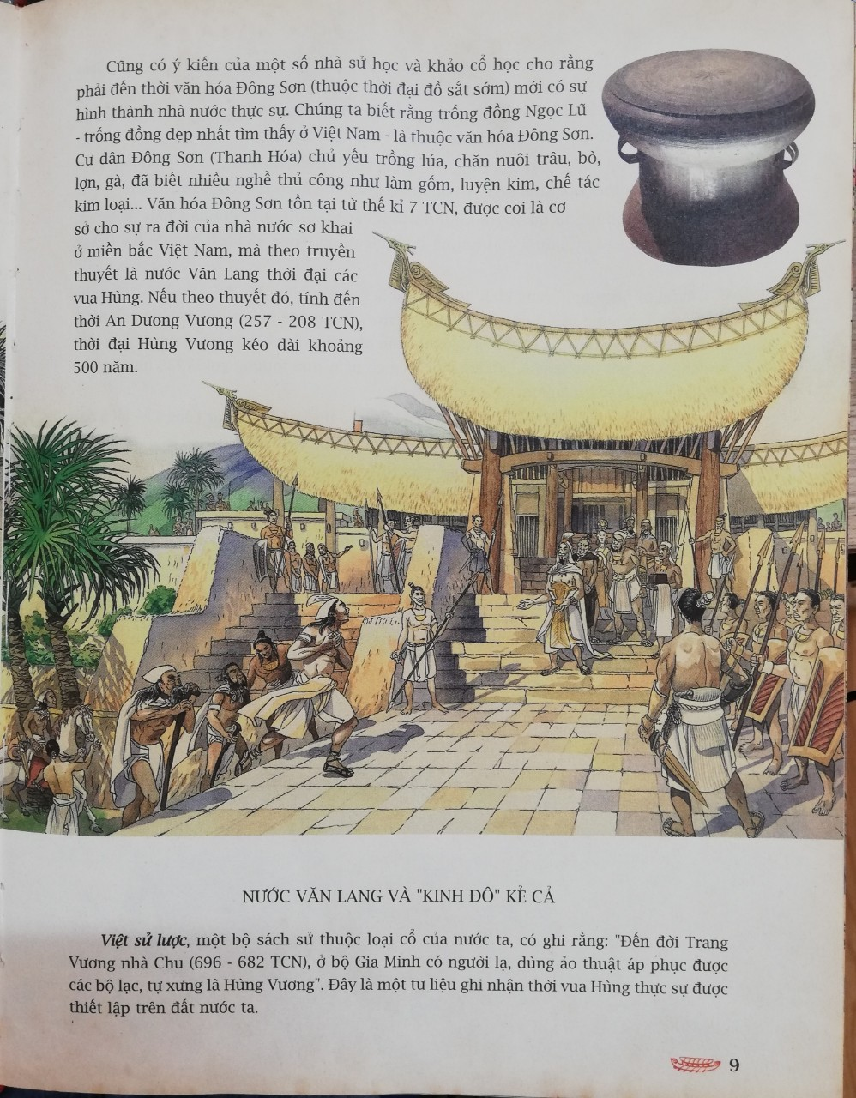

Slide 8
Tiếp theo, chúng ta được đến với kinh đô Cổ Loa. Vào năm 257 TCN, Thục Phán (An Dương Vương) hợp nhất hai cộng đồng Âu Lạc và Lạc Việt thành nước Âu Lạc, đóng đô ở Cổ Loa. Để xây dựng nhà nước hùng mạnh, An Dương Vương cho xây thành Cổ Loa gồm 9 vòng xoáy chôn ốc, 3 vòng thành trung tâm. Cổ Loa như một mê cung, thuận lợi cho việc tấn công và phòng thủ. Người Âu Lạc khi đó còn chế tạo ra được cung, nỏ bằng đồng bắn được nhiều mũi tên một lúc, còn gọi là nỏ liên châu. Các nhà lịch sử đánh giá, Cổ Loa vừa là kinh thành, vừa là một thị thành và quân thành đặc sắc thời kỳ đó.

Slide 9
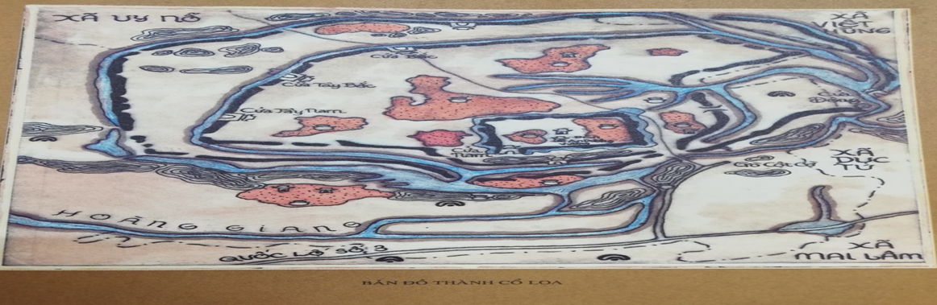

Slide 10
Trong quá trình lịch sử, nước ta đã có một ngàn năm bị phong kiến phương Bắc chiếm đóng, nước mất thì thủ đô cũng chẳng còn, đất kinh sư của người Việt bị biến thành những trị sở của các thái thú hoặc các tiết độ…
Đến năm 938, với chiến thắng Bạch Đằng lịch sử đánh tan quân Nam Hán, Ngô Quyền lên ngôi, Cổ Loa lần thứ hai được chọn là kinh đô đất nước. Từ đây bước vào thời kỳ độc lập, tự chủ lâu bền của nước ta - nhà nước Đại Việt – cũng gắn liền với việc Lý Thái Tổ định đô ở Thăng Long (1010). Qua nhiều biến thiên lịch sử, kinh đô Thăng Long cũng không ngừng thay đổi địa danh. Khi là Thăng Long dưới thời Lý, Trần. Khi là Đông Đô dưới thời Lê. Khi là Hà Nội từ thời Nguyễn …

Slide 11
Phần cuối cuốn sách “Hà Nội trái tim của cả nước”, bạn đọc được đến với thủ đô Hà Nội xưa và nay. Dưới thời Nguyễn, Hà Nội chỉ còn là một Hà Thành cấp tỉnh hoặc thủ phủ của một xứ bảo hộ. Chỉ đến cách mạng tháng 8 và Quốc khánh 2/9/1945, Hà Nội mới chính thức là thủ đô, trở thành trung tâm đầu não của đất nước. Những sự kiện lịch sử, những hình ảnh tư liệu quý giá về Hà Nội được tác giả thể hiện một cách sống động. Thủ đô Hà Nội trải qua biết bao khó khăn thử thách với bao chiến tích oai hùng trong lịch sử: Những phong trào cách mạng ở Hà Nội, “60 ngày khói lửa” đến “Năm của ô tiến về”, chiến dịch Hà Nội – Điện Biên Phủ trên không… Từ đó đến nay, thủ đô Hà Nội là trái tim của cả nước, Hà Nội đã trở thành một thủ đô văn minh, hiện đại bậc nhất cả nước

Slide 12
Cuốn sách Từ kinh đô đến thủ đô - Dặm dài đất nước theo năm tháng sẽ mang đến cho bạn đọc những câu chuyện thú vị về những miền đất từng là nơi đóng đô của nhiều đời vua chúa, như: Văn Lang, Cổ Loa, Hoa Lư, Thăng Long, Đông Đô, Hà Nội… Những danh nhân, bậc hào kiệt, những quân vương và những chiến công huy hoàng cùng những nốt trầm buồn bi tráng trong suốt chiều dài lịch sử của đất nước ta. Qua cuốn sách, bạn đọc sẽ hiểu thêm về lịch sử hàng nghìn năm dựng nước và giữ nước và thêm yêu tổ quốc Việt Nam. Sách hiện đang được phục vụ tại phòng Đọc và phòng Mượn của Thư viện trường THCS Phú La. Trân trọng giới thiệu cùng bạn đọc!

Slide 13


CHÂN THÀNH CẢM ƠN!
Kiến thức muốn khắc ghi
Thì phải chăm luyện rèn
Mỗi ngày luyện một ít
Lâu dẫn sẽ thành quen

